Slide 1
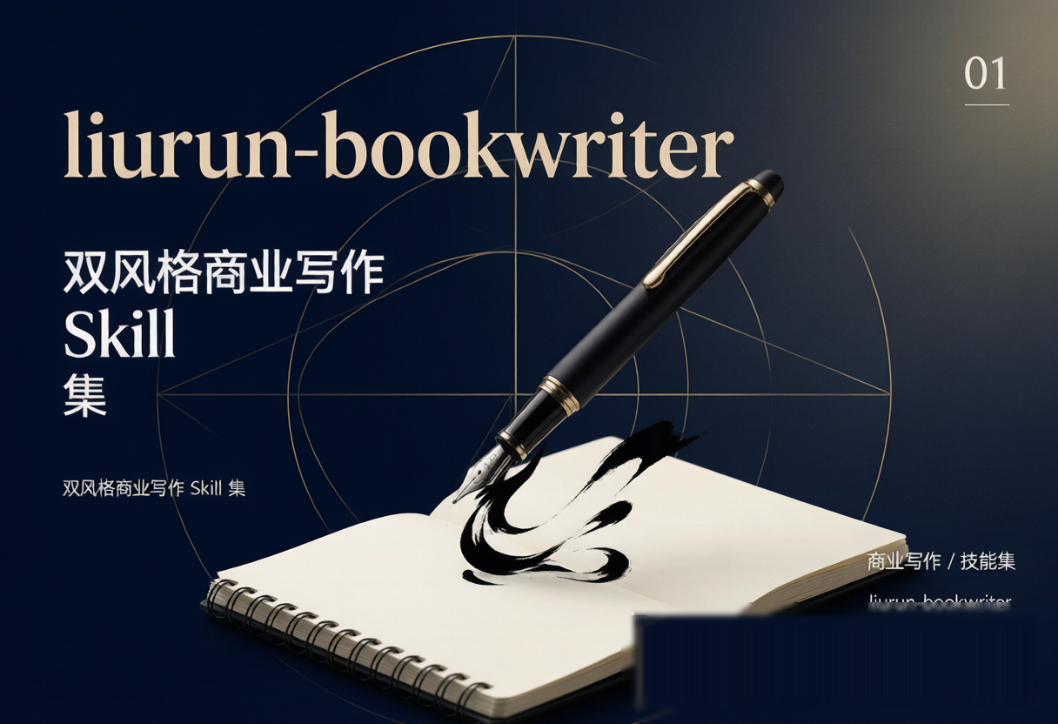
liurun-bookwriter
蒸馏刘润 28 年商业写作心法
+ 罗振宇 14 年启发式精华
从"AI 通用文风"到"作家味"长文
8 大心法 + 12 大心法 + SCQA + 5 商派 + 7 种 callout + 12 项 QC
GitHub: liangdabiao/liurun-bookwriter-skills
| Stars: 200 | License: MIT
Notes:
各位观众，今天给大家介绍一款开源神器：liurun-bookwriter-skills。
这是一个中文长文写作 Skill 集，蒸馏了刘润 28 年商业写作经验 + 罗振宇 14 年启发式写作精华。
它的核心价值是什么？让 AI 写出有"作家味"的长文，彻底告别"AI 通用文风"。
项目在 GitHub 上 200 stars，26 forks，MIT 协议完全开源。
心里装的不是"我"，是"你"。这是刘润老师的写作心法，也是这个 Skill 的灵魂。

Slide 2
为什么需要这个 Skill？
01
02
03
真实作家经验
量化指标驱动
12 项 QC 自动
完整复刻刘润《我这28年
「你」≥ 8 次/千字
结构 4 项 + 风格 5 项
写作心法》+ 罗振宇 14 年
句长 ≤ 45 字
+ 内容 3 项
罗辑思维内容。
callout ≥ 1 个
验证脚本自动跑
不是凭空想象，
每个心法都有硬性指标，
告别"AI 通用文风"，
是从作家语料蒸馏。
不是主观判断。
告别质量靠运气。
让 AI 写出有"作家味"的长文
Notes:
为什么需要这个 Skill？三个关键点。
第一：真实作家经验。不是凭空想象的提示词，而是从刘润《我这 28 年的写作心法》和罗振宇 14 年罗辑思维内容中蒸馏提炼的。
第二：量化指标驱动。每个心法都有硬性指标——「你」≥ 8 次/千字、句长 ≤ 45 字、callout ≥ 1 个。不是主观判断，而是数据驱动的质量控制。
第三：12 项 QC 自动检查。结构 4 项 + 风格 5 项 + 内容 3 项，验证脚本自动跑，告别质量靠运气。
让 AI 写出有"作家味"的长文，这就是这个 Skill 的全部价值。

Slide 3
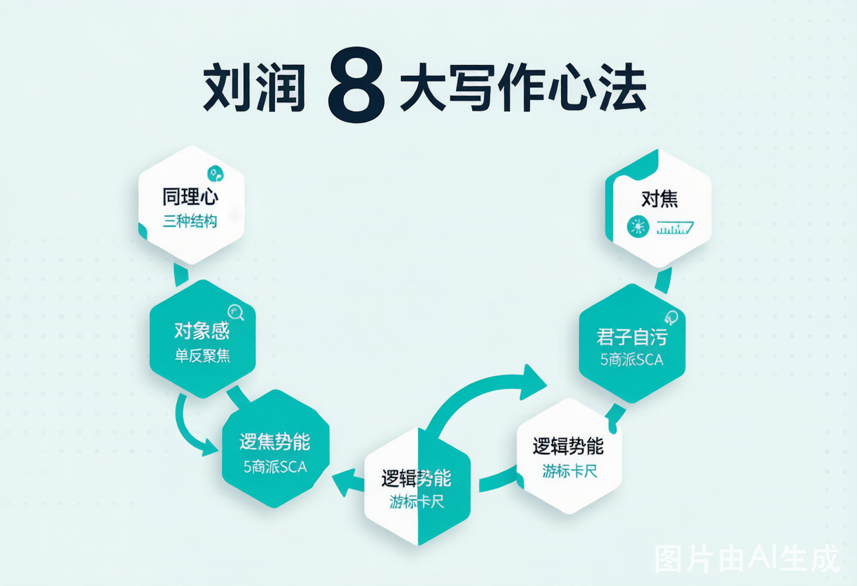
刘润 8 大写作心法
从《我这28年的写作心法》中蒸馏提炼，每个心法都有量化指标
核心心法清单
1. 同理心 心里装的不是"我"，是"你"
2. 对象感 写给"马云"看，「你」≥ 8 次/千字
3. 君子自污 把好事给对方，坏事给自己
4. 逻辑势能 飞流直下三千尺
5. 5商派 SCA 抓住稍纵即逝的注意力
6. 3 种结构 编辑基本要求
7. 单反聚焦 一直打，打到透
8. 游标卡尺 短、准、改，句长 ≤ 45 字
3 种结构蓝图
3 段式 (1500-2500 字) · 10 点式 (2500-4000 字)
32 条 (2000-3000 字) · 5 商派 SCA++ (2000-4000 字)
7 种 callout：同理心/自污/金句/故事/举例/比方/推敲
Notes:
刘润老师的 8 大写作心法是什么？
1. 同理心——心里装的不是"我"，是"你"。
2. 对象感——写给"马云"看，「你」≥ 8 次/千字。
3. 君子自污——把好事给对方，坏事给自己。
4. 逻辑势能——飞流直下三千尺。
5. 5 商派 SCA++——抓住稍纵即逝的注意力。
6. 3 种结构——编辑基本要求。
7. 单反聚焦——一直打，打到透。
8. 游标卡尺——短、准、改，句长 ≤ 45 字。
配合 3 种结构蓝图（3 段式、10 点式、32 条、5 商派 SCA++）和 7 种 callout 块（同理心、自污、金句、故事、举例、比方、推敲），形成完整的写作方法论体系。

Slide 4
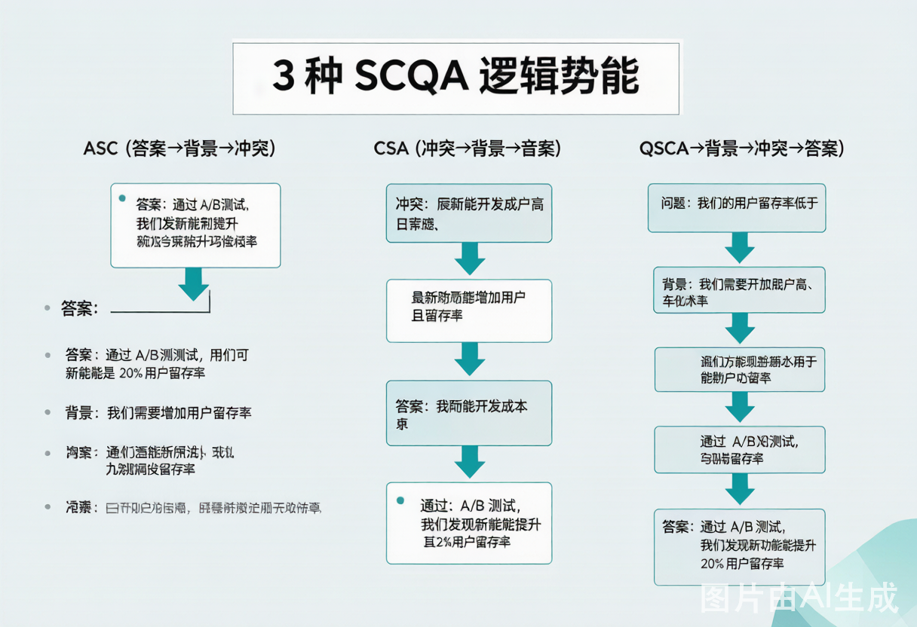
3 种 SCQA 逻辑势能
基于《金字塔原理》SCQA 理论，Agent 根据选题自动选择最匹配变体
SCQA 框架
S - Situation（情境）
C - Complication（冲突）
Q - Question（问题）
A - Answer（答案）
3 种变体速记
ASC
答案→背景→冲突（开门见山）
→ 工作报告 / 3 段式默认
CSA
冲突→背景→答案（突出忧虑）
→ 热点回应 / 32 条默认
QSCA
问题→背景→冲突→答案（突出信心）
→ 大问题大方案 / 10 点式默认
显式标注：Agent 会用 **A 答案**：... **C 冲突**：...
标注每个节点，读者一眼看出逻辑势能。
Notes:
基于《金字塔原理》的 SCQA 框架，提供 3 种逻辑势能变体。
ASC——答案、背景、冲突。开门见山，适合工作报告、3 段式默认。
CSA——冲突、背景、答案。突出忧虑，适合热点回应、32 条默认。
QSCA——问题、背景、冲突、答案。突出信心，适合大问题大方案、10 点式默认。
Agent 会根据选题类型自动选择最匹配的 SCQA 变体，并显式标注每个节点。用 A 答案：... C 冲突：... 这种格式，让读者一眼看出逻辑势能。
这是结构化写作的核心武器。

Slide 5
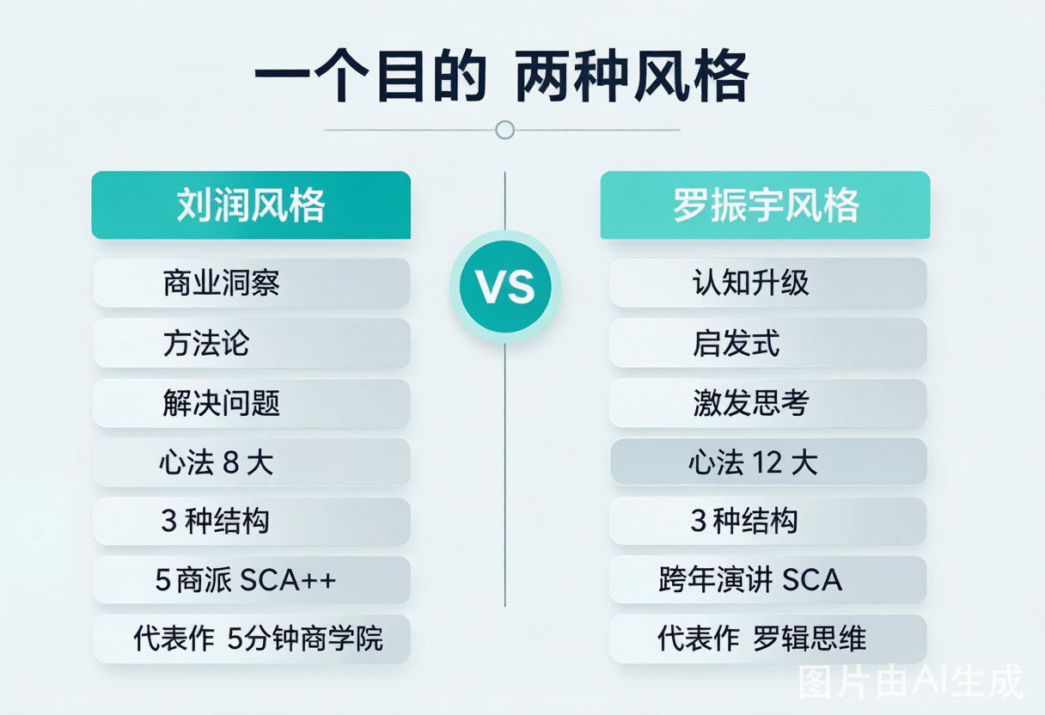
一个目的 · 两种风格
两个互补 Skill，覆盖商业写作两大主流需求
核心判断：你的文章是"解决问题"还是"激发思考"？解决问题 → 刘润 · 激发思考 → 罗振宇
Notes:
一个项目，两个 Skill，一种目的——让你写出有"作家味"的长文。
刘润风格：商业洞察、方法论、解决问题。心里装的不是"我"，是"你"。代表作《5 分钟商学院》。
罗振宇风格：认知升级、启发式、激发思考。做事的人，不是评论家。代表作《罗辑思维》、《时间的朋友》跨年演讲。
核心判断问题：你的文章是"解决问题"还是"激发思考"？解决问题→刘润，激发思考→罗振宇。
两个 Skill 覆盖商业写作两大主流需求。

Slide 6
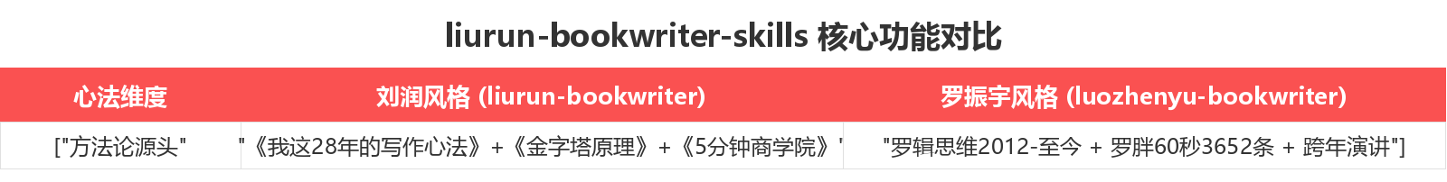
核心功能一览
刘润风格 vs 罗振宇风格：方法论 / 心法 / 结构 / SCQA / callout / QC 全维度对比
两个 Skill 共 20 大心法 + 6 种结构蓝图 + 13+ 种 callout + 12 项 QC 自动检查
Notes:
我们详细看一下双风格的核心功能对比。
方法论源头：刘润有《我这 28 年的写作心法》+《金字塔原理》+《5 分钟商学院》；罗振宇有 2012 至今的罗辑思维 + 3652 条罗胖 60 秒 + 跨年演讲。
心法数量：8 大 + 12 大 = 20 大心法。
结构蓝图：3 种结构 + 5 商派 SCA++ 模板。
SCQA 变体：ASC、CSA、QSCA vs TQA、CAA、PEI。
callout 系统：7 种 vs 7+6 种。
QC 检查：12 项 vs 12+10 项。
两个 Skill 共 20 大心法 + 6 种结构蓝图 + 13+ 种 callout + 12 项 QC 自动检查。

Slide 7
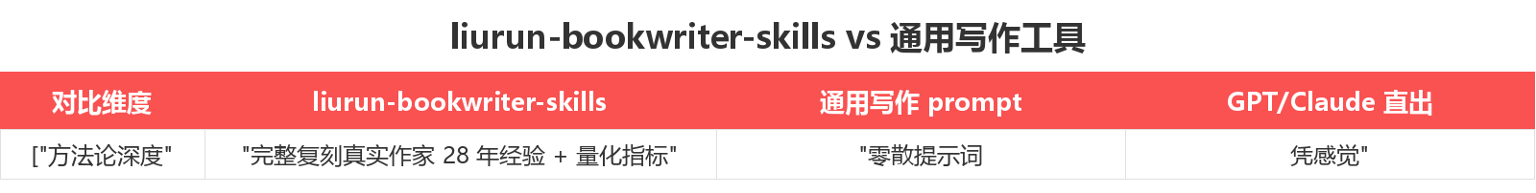
vs 通用写作工具
方法论深度 / 结构化程度 / 量化指标 / QC / 多 Agent 协作 / 反抄袭机制 6 大维度对比
Notes:
对比通用写作工具，liurun-bookwriter-skills 的差异化在哪里？
方法论深度：来自真实作家 28 年/14 年的真实经验 vs 零散提示词或通用语言模型。
结构化程度：3 种结构蓝图 + SCQA + 5 商派 + 7 种 callout vs 自由发挥。
质量控制：12 项 QC 自动检查脚本 vs 无。
量化指标：每个心法都有硬性指标 vs 无。
多 Agent 协作：5 角色调度（主编、调研、写作、编辑、排版）vs 单轮对话。
反抄袭机制：金句、故事、比喻必须现场原创 vs 无。
作家味：专精复刻（刘润 + 罗振宇双风格）vs 通用 AI 通用文风。
8 大维度全面领先。

Slide 8
5 分钟上手（3 步）
复制 Skill → 触发 → 分阶段协作 → 自动 QC
01
02
03
安装
触发
导出
cp -r liurun-bookwriter \
"用刘润的风格写一篇
python scripts/export_pdf.py \
~/.workbuddy/skills/
关于鸿蒙的 32 条评论"
article.md -o article.pdf
Agent 自动执行流程
→ 识别结构类型：3段式 / 10点式 / 32条 / 5商派 SCA++
→ 选定 SCQA 变体：ASC / CSA / QSCA（刘润默认 ASC）
→ 调研素材（自动）：案例 + 数据 + 金句
→ 撰写：遵循 8 大心法（刘润）/ 12 大心法（罗振宇）
→ QC 自检：12 项质量检查
→ 每写一段停下来等你确认（分阶段协作）
Notes:
怎么用？5 分钟 3 步上手。
第一步：安装。复制 Skill 到 `~/.workbuddy/skills/` 或 `~/.claude/skills/`。
第二步：触发。直接对 Agent 说："用刘润的风格写一篇关于鸿蒙的 32 条评论"。
第三步：导出。运行 `python scripts/export_pdf.py article.md`。
Agent 自动执行流程：识别结构类型 → 选定 SCQA 变体 → 调研素材 → 撰写遵循 8 大心法 → QC 自检 → 每写一段停下来等你确认。
不是"一键生成"，而是分阶段协作。质量由你掌控，方向不会跑偏。

Slide 9
5 类用户群体
谁最适合用这个 Skill？
商业自媒体 / 公众号
OPC 创业者
企业战略 / 咨询顾问
写出有"作家味"的长文，
一人公司也能产出
刘润 5 商派 SCA++ 写
告别"AI 通用文风"。
专业级商业长文。
专业商业评论。
知识付费 / 得到用户
AI Agent 开发者
不适合：
罗振宇风格写
把"作家味"封装成
学术论文 / 纯小说
认知升级长文。
可调用的 Skill。
朋友圈 / 财务报告
核心价值
· 完整复刻真实作家 28 年/14 年经验（不是凭空想象）
· 量化指标驱动（"「你」≥ 8次/千字"、"句长 ≤ 45字"）
· 12 项 QC 自动检查 + 多 Agent 协作 + PDF 导出
Notes:
谁最适合用这个 Skill？
商业自媒体和公众号——写出有"作家味"的长文，告别"AI 通用文风"。
OPC 创业者——一人公司也能产出专业级商业长文。
企业战略和咨询顾问——用刘润 5 商派 SCA++ 写专业商业评论。
知识付费和得到用户——用罗振宇风格写认知升级长文。
AI Agent 开发者——把"作家味"封装成可调用的 Skill，喂给 Claude、Codex、Cursor。
不适合的场景：学术论文、纯小说、朋友圈、财务报告——这些 README 已经明确列出。
核心价值：完整复刻真实作家 28 年/14 年经验 + 量化指标驱动 + 12 项 QC 自动检查 + 多 Agent 协作 + PDF 导出。

Slide 10
立即体验
liangdabiao/liurun-bookwriter-skills
git clone https://github.com/liangdabiao/liurun-bookwriter-skills.git
200+
20
12
GitHub Stars
核心心法（8+12）
QC 自动检查
MIT License · 完全开源免费 · 含 9 篇完整长文样例
Notes:
最后总结：liurun-bookwriter-skills。
200+ GitHub Stars，20 个核心心法，12 项 QC 自动检查。
MIT 协议完全开源免费，含 9 篇完整长文样例（含 AI 时代主题）。
仓库地址：github.com/liangdabiao/liurun-bookwriter-skills。
立即体验：让 AI 写出有"作家味"的长文，告别 AI 通用文风，从这个开源 Skill 开始。
谢谢大家！

